Slide 1
Deep Learning Project
Age Classifier
AI10 남자명
Notes:
AI10기 남자명입니다
저는 미성년자와 성인으로 나이 분류를 해보려고 합니다.

Slide 2
목차
프로젝트 개요
데이터 전처리
모델링
최종 모델 해석
회고
Notes:
어떤 순서로 진행을 할지 미리 말씀드리겠습니다
먼저 프로젝트 개요, 데이터 전처리, 모델링, 최종 모델 해석,
그리고 이에 대한 회고를 진행해보고자 합니다.

Slide 3
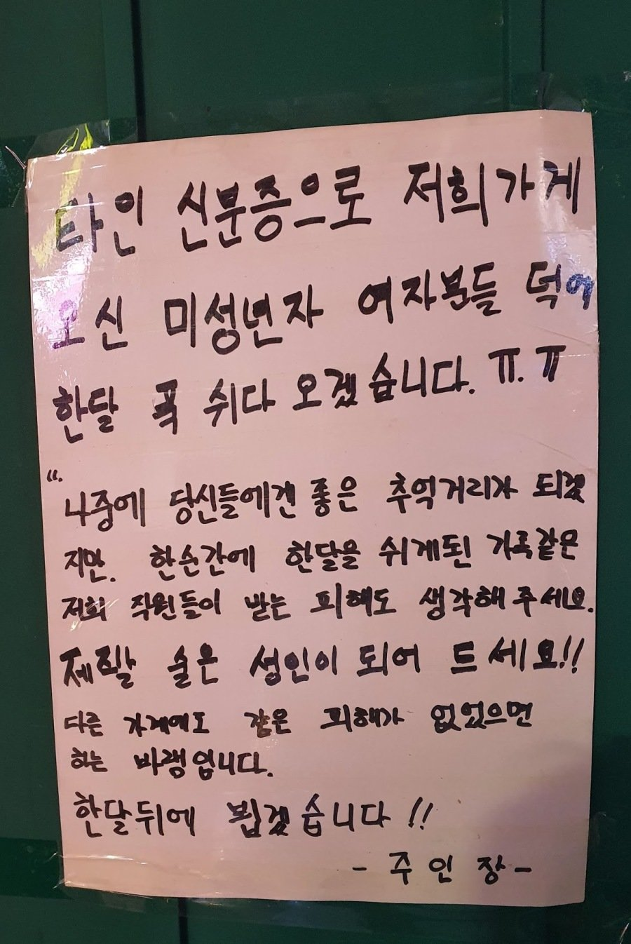
프로젝트 개요
데이터 선정 이유:
Notes:
데이터 선정 이유는 위조된 신분증이나 신분증 미확인으로 인해 가게들이
피해를 보는 케이스가 늘어나고 있고, 이것은 단지 가게만의 문제가 아니기 때문에
딥러닝을 통해 성인인지 아닌지 구분할 수 있으면 어떨지에 대한 의문으로 선정해보았습니다.

Slide 4
프로젝트 개요
타겟 데이터: 미성년자(0) or 성인(1)
프로젝트 목표: 학습 이후 18세 기준으로 미성년자와 성인을 구분하는지 확인해본다
Notes:
타겟 데이터는 미성년자와 성인으로 구분되어 있으며,
미성년자는 0, 성인은 1로 라벨링 하였습니다.
프로젝트 목표로는 학습 이후에 18세를 기준으로 미성년자와 성인을
구분할 수 있는지 확인하는 것입니다.

Slide 5
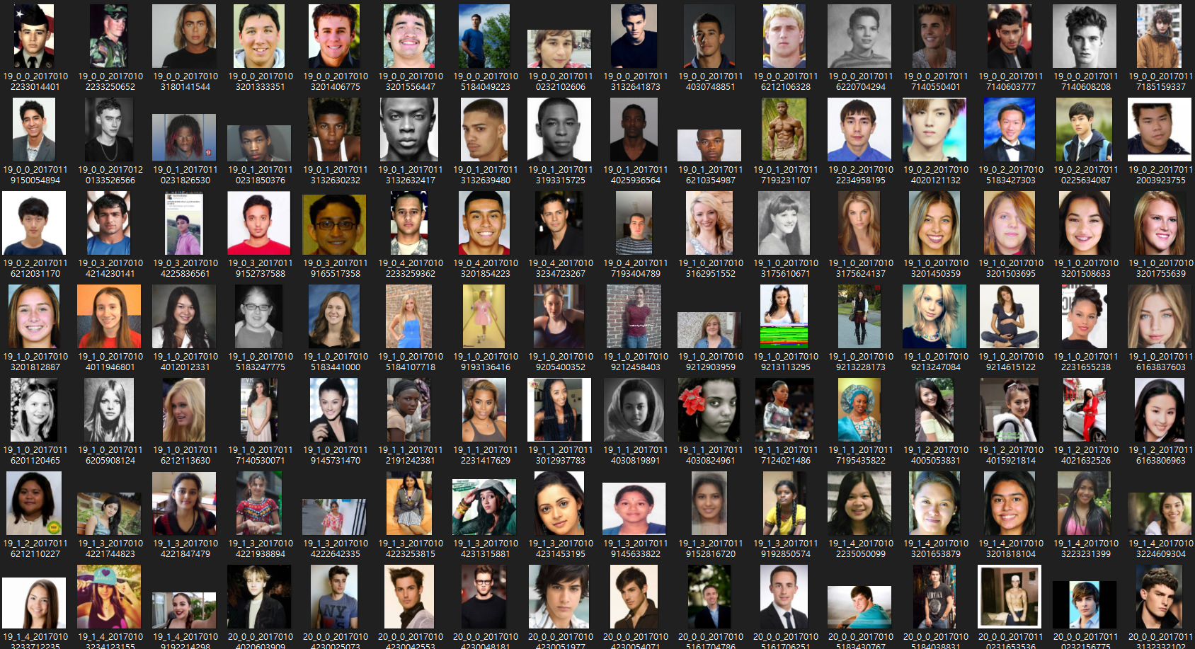
프로젝트 개요
Dataset: 학습하기 위한 이미지(UTK Face Dataset)
Notes:
데이터셋으로는 UTK Face Dataset을 사용하였고
이 데이터셋은 24106개의 얼굴 이미지를 가지고 있습니다.

Slide 6
프로젝트 개요
가설설정: 데이터셋에 동양인이 별로 없어 서양인에 비해 정확도가 떨어질 것이다.
Notes:
가설설정도 해보았는데, 데이터셋의 이미지를 살펴본 결과
데이터셋이 동양인은 별로 없고 서양인 위주로 이루어져 있습니다.
따라서 학습 이후 동양인의 데이터를 넣었을 때 서양인에 비해
정확도가 낮게 나올 것이라고 예측을 해보았습니다.

Slide 7

데이터 전처리
라벨링
이진 분류 모델로 0.5 이하는 미성년자, 이상은 성인으로 분류
Notes:
18세를 기준으로 18세 이하는 0,
18세 초과의 경우에는 1로 라벨링 하였습니다.
2개로만 분류하면 되는 이진 분류 모델로 0.5 이하는 미성년자
나머지는 성인으로 분류하게 될 것입니다.

Slide 8
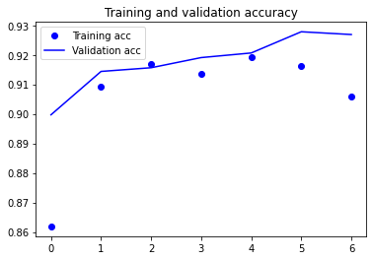
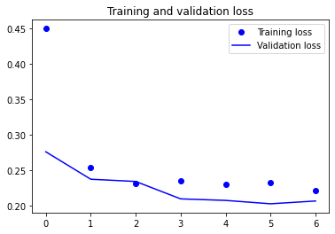
모델링
ResNet50
Notes:
모델링은 ResNet50을 이용해서 진행하였습니다.
짧은 프로젝트 기간 동안 빠른 학습, 준수한 성능을 얻기 위해 ResNet50을 사용했습니다.
ResNet50은 50개의 레이어로 구성된 신경망으로
많은 이미지에 대한 학습이 이미 이루어져 있는 전이학습 모델입니다.
학습된 가중치를 이용하고 출력층만을 이진분류에 맞게 설계해서 사용하였습니다.
학습이 이루어지는 동안 훈련, 검증 데이터의 정확도와 손실을 확인하실 수 있습니다.
Chance Level이 0.5이기에 괜찮은 결과를 얻은 것 같습니다.

Slide 9
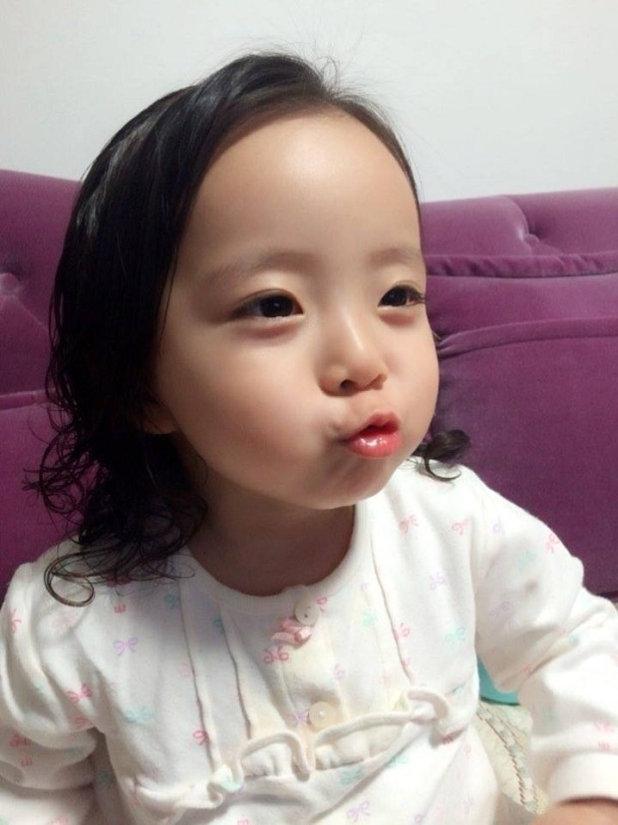
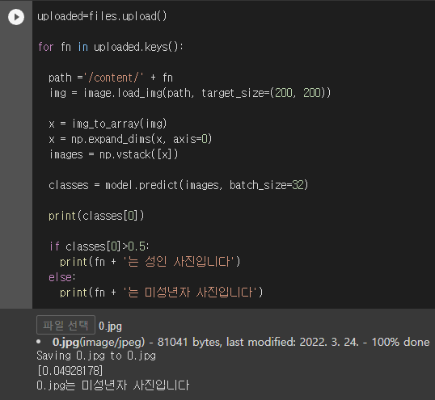
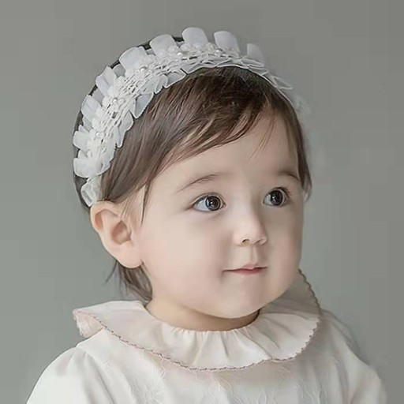
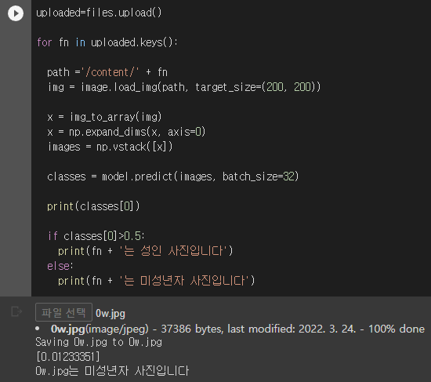
최종 모델 해석
Notes:
가설을 검증해야 하기에 10세 이하의 아이를 동양인과 서양인으로 구분해서
학습된 모델에 넣어보았습니다.
둘 다 미성년자로 예측하는 것을 확인하실 수 있습니다.

Slide 10
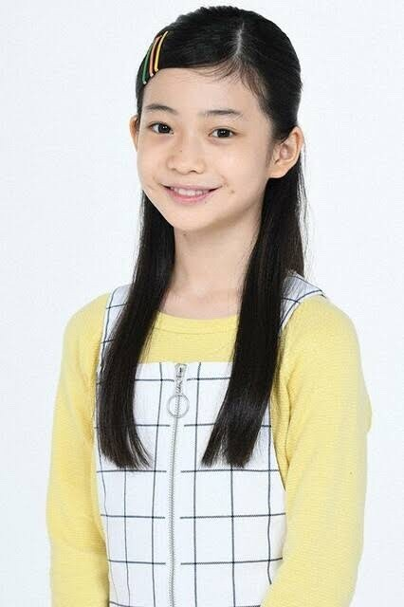



최종 모델 해석
Notes:
10대 또한 같은 과정으로 진행해보았습니다.

Slide 11
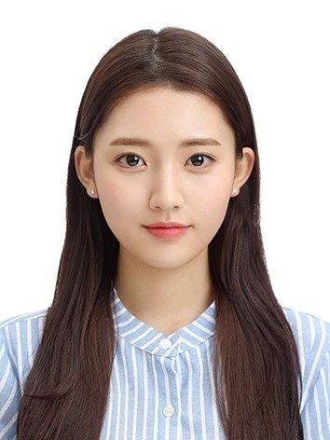
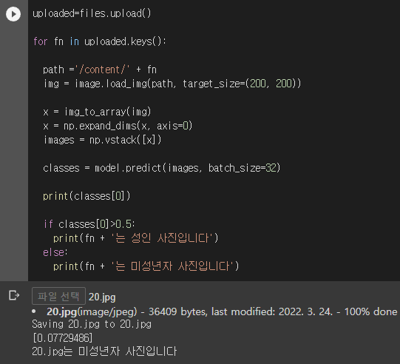
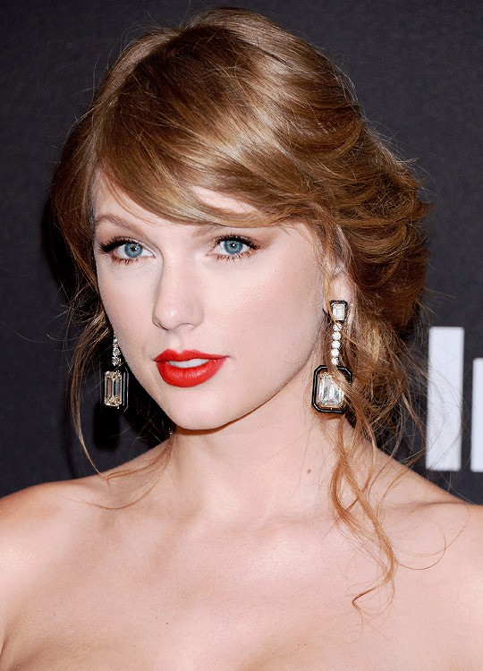
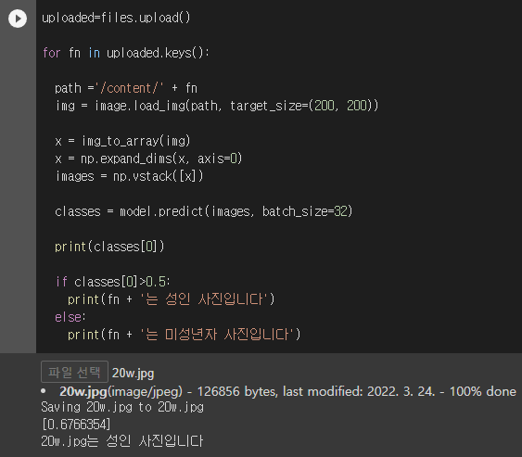
최종 모델 해석
Notes:
20대도 같은 과정으로 진행해보았는데
20대의 경우에는 동양인은 미성년자로 예측하였습니다.

Slide 12
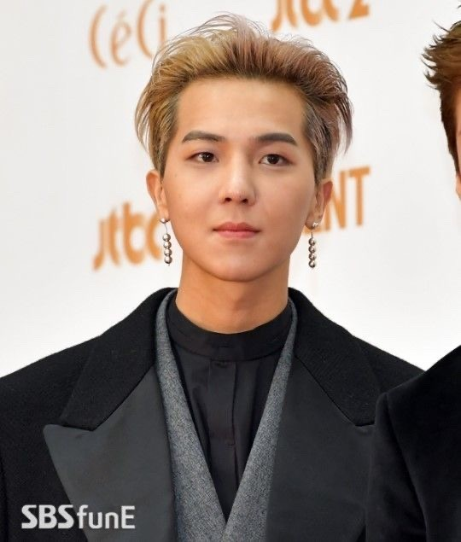
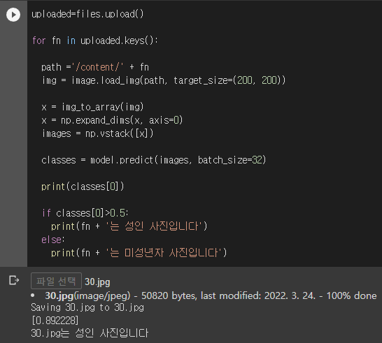
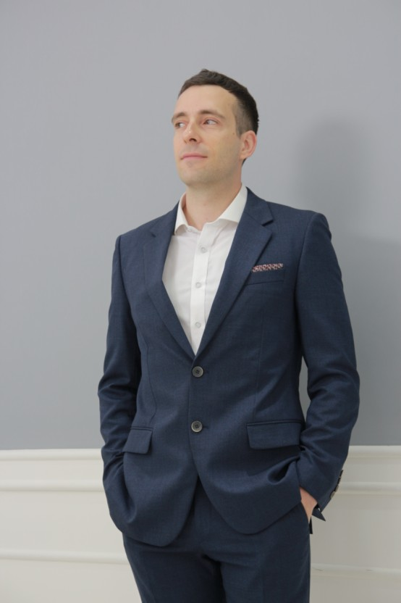
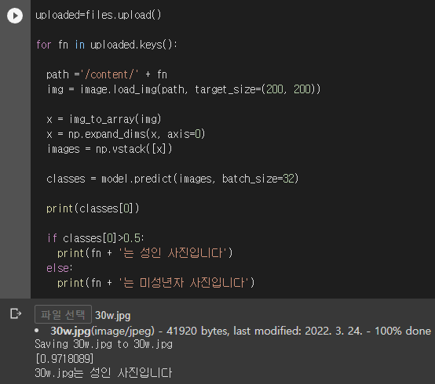
최종 모델 해석
Notes:
30대 사진의 결과입니다.

Slide 13
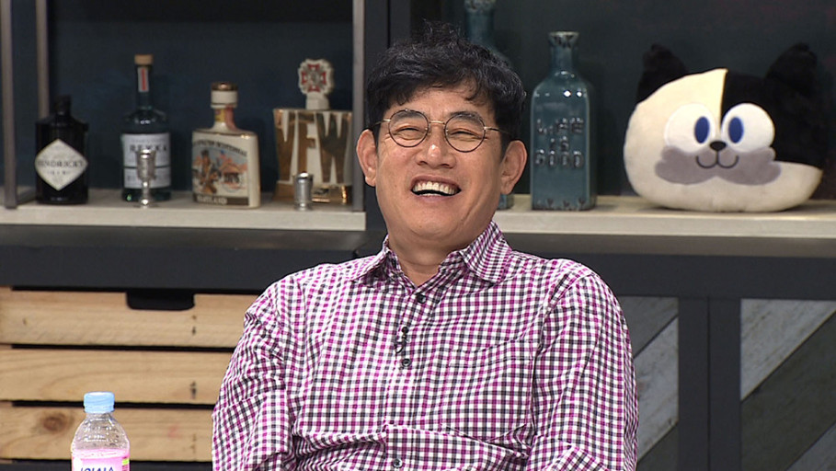

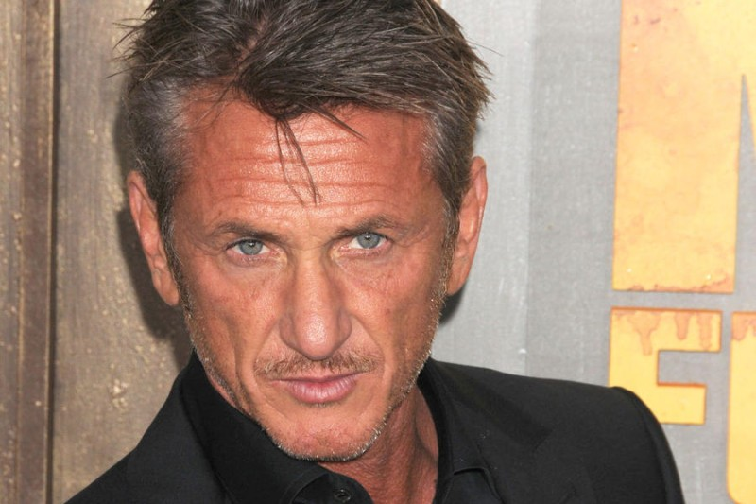

최종 모델 해석
Notes:
60대 사진도 같은 형식으로 진행해보았습니다.
동양인과 서양인 확률 자체는 차이나는 것을 확인 할 수 있습니다.
가설검증에 어느정도 신빙성을 얻을 수 있었습니다.
또한 확률을 봤을 때, 10대라도 노안인 경우, 20대라도 동안인 경우 구별하기 힘든 것은
컴퓨터 또한 마찬가지라는 것을 알 수 있었습니다.
18세를 기준으로 18세와 가까울수록 나이분류가 어려울 것이라는 것을 느꼈습니다.

Slide 14
회고
코로나 이슈
데이터셋 선정
나아가야 할 방향
Notes:
이번 프로젝트를 하면서 느꼈던 점에 대해서 회고를 해보려고 합니다.
먼저 중요한 시기에 코로나에 걸려 프로젝트를 전혀 진행하지 못했습니다.
이에 따라서 원래 하려던 이미지 번역 모델에서 방향을 선회하여
비교적 간단하게 할 수 있을 것이라고 여겼던 나이 분류로 방향을 틀었습니다.
간단하게 할 수 있을 것이라는 것도 단지 제 생각이었고
진행하다 보니 점점 가지가 뻗어 나가 신분증 사진과 인물이 동일인물인지 확인하는 방식 등
여러가지를 생각해보게 되었습니다.
하지만 프로젝트 완성이 우선이었기에 일단은 그냥 완성해 보는 방향으로 정해
비교적 간단한 모델을 완성시켰습니다.
앞으로 시간이 될 때마다 다양한 데이터에 대한 브레인스토밍을 해보고
나아갈 수 있는 방향을 찾아보고 싶습니다. 더 발전된 모델을 한 번 제작해보고 싶습니다.
이상 발표를 들어 주셔서 감사합니다.

